Slide 1
西式面点工艺基础
说课汇报
学院：酒店学院 汇报人：高伟伟

Slide 2
目 录
01
03
教学实施
课程设置
02
04
教学资源
课程设计

Slide 3
01
课程设置

Slide 4
1.1
课程概况
课程代码：Z32002
学时与学分：64学时 4学分
课程性质：专业核心课程
课程类型：理实一体化
适用专业：中西面点工艺专业
开设时间：第一学年第二学期
西式面点
西式面点工艺基础

Slide 5
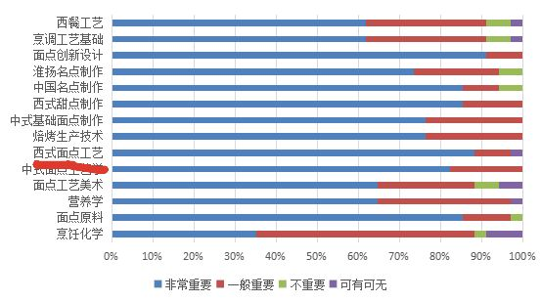
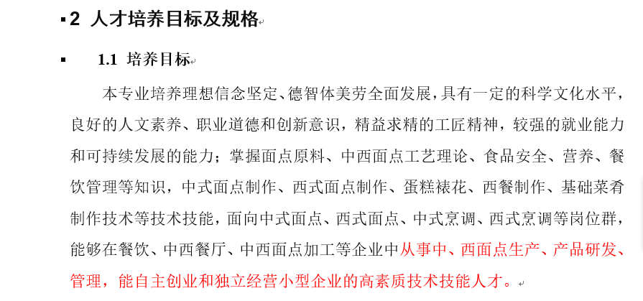
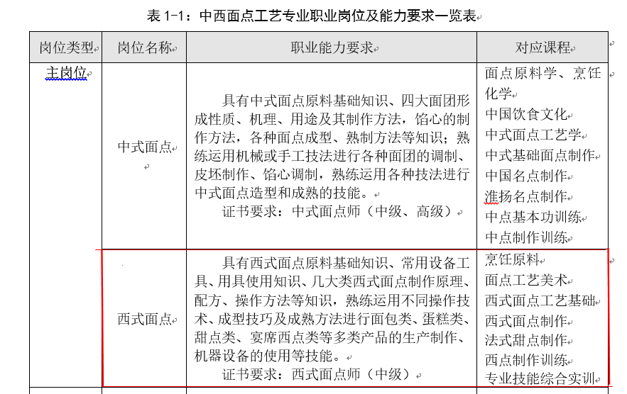
1.2
开设依据
行业企业调研
人才培养目标
岗位能力需求
请在此处输入您的文本请在此处输入您的文本请在此处输入您的
请在此处输入您的文本请在此处输入您的文本请在此处
请在此处输入您的文本请在此处输入您的文本请在此处
请在此处输入您的文本请在此处输入您的文本请在此处
课程开设依据

Slide 6
1.3
课程定位与作用
烹饪原料
西式面点制作
烹饪化学
法式甜点制作
面点工艺美术
顶岗实习
先修课程
后续课程

Slide 7
1.4
课程目标
研究内容
总体目标
西式面点工艺基础
通过本门课程的学习，不仅要求学生了解西式点心原辅料、设备与器具、面包、蛋糕和西式点心的制作原理等理论知识，同时还要掌握扎实的西点操作技能、具备一定的西点质量分析和检验知识。
本课程主要研究面包、蛋糕、酥类、点心等西式面点制品的工艺原理及流程。

Slide 8
1.5
教学目标
知识目标
B
能力目标
素质目标
●了解西点的起源和分类；
●熟悉对西点原料与设备工具的识别、使用及保管；
●掌握面包、蛋糕、点心的基础知识及制作工艺。
●具备熟练使用西点设备工具的能力；
●掌握扎实的西点基本操作技能；
●具有沟通交流、团队协作、耐挫应变的能力。
●培养学生养成良好的操作卫生习惯和安全操作规范；
●激发学生对专业的热爱；
●提高学生的食品安全意识和职业道德规范。

Slide 9
02
课程设计

Slide 10
2.1
设计思路
结合人才培养目标和规格要求，以模块教学、项目导向、任务驱动，体现课程的针对性、实践性，实现课程的理实一体化。
设计思路
结合职业技能鉴定要求，培养学生核心职业能力。
结合行业发展趋势，职业岗位需求，设置本课程内容。

Slide 11
2.2
内容选取
以人才培养目标、西式面点工艺基础课程标准为依据划分模块。
01
03
以经典产品为主，紧密联系行业产品发展，设定任务项目。
人才培养
西点制作
行业发展
02
以西式面点制作为主线贯穿教学。

Slide 12
2.3
内容组织
模块名称 | 任务名称 | 课时安排
模块一 西点概述 | 任务一 西点概念与分类 | 4
模块二 西点常用原料及设备与器具 | 任务二 主要原辅料及添加剂与常用设备、器具 | 4
模块三 面包制作工艺 | 任务三 甜面包制作工艺（一） （椰蓉餐包） | 8
 | 任务四 甜面包制作工艺（二） （法兰克福） | 8
模块四 蛋糕制作工艺 | 任务五 海绵蛋糕制作 （纸杯蛋糕） | 4
 | 任务六 戚风蛋糕制作 （浮云卷） | 4
 | 任务七 油脂蛋糕制作 （玛德琳） | 4
模块五 点心制作工艺 | 任务八 清酥制作 （蛋挞） | 4
 | 任务九 混酥制作（一） （造型饼干） | 4
 | 任务十 混酥制作（二） （磨牙棒） | 4
 | 任务十一 泡芙制作 | 4
 | 任务十二 冷冻甜点 （水果慕斯） | 4
 | 任务十三 其他类点心 （ | 4
复习测试 |  | 4
合计 |  | 64

Slide 13
2.4
教学重难点
教学重点
重点
＊西点设备工具的识别与正确使用；
＊面团搅拌程度的准确判定、发酵方法的掌握；
＊蛋糕制作的工艺流程；
教学难点
＊西点各原辅料在西点中的工艺作用；
＊面包制作工艺条件的控制及影响因素的把控；
＊不同蛋糕的工艺特点及工艺原理。
难点

Slide 14
2.5
解决措施
通过课前预习，课后总结，加强理论知识理解。
教学过程中教师突出重难点，学生强化理解掌握。
任务驱动
现场教学
结对帮扶
加强练习
通过一对一、一对多、先进带后进结对帮扶，将重点难点反复练习，从而突破重难点。的原料鉴别与保管知识。
针对课程知识点，作核心技能训练。
教师凝练要点、学生加强练习

Slide 15
03
教学实施

Slide 16
3.1
学情分析
优点：
对专业富有新鲜感
动手能力强
喜欢实践课程
缺点：
学习主动性欠缺
具有畏难情绪
“移动互联一代”
教学中，融入信息化教学手段，教学方法多元化，激发学生学习兴趣，调动学生学习积极性；利用任务驱动开展小组活动，引导学生自主学习；教学中，采用项目化教学，教学内容从易到难，反复练习，从而达到教学效果。

Slide 17
3.2
教学方法
多种教学方法适时交替使用，激发学生学习兴趣，提高学生抬头率，从“要我学”向“我要学”改进，切实提高学习质量，提升专业能力。
分组讨论法
讲授法
任务驱动法
练习法
直观演示法
教学方法
案例教学法

Slide 18
3.3
2.3
考核评价
期末考核
期末实践考核30%
（实践试卷规定要求，完成指定产品考核）
期末理论考核20%
（理论试卷）
50%
考核
50%
过程性考核
平时表现考核20%
（考勤、作业、提问等）
课堂实践项目考核30%
（职业规范、专业技能操作等）

Slide 19
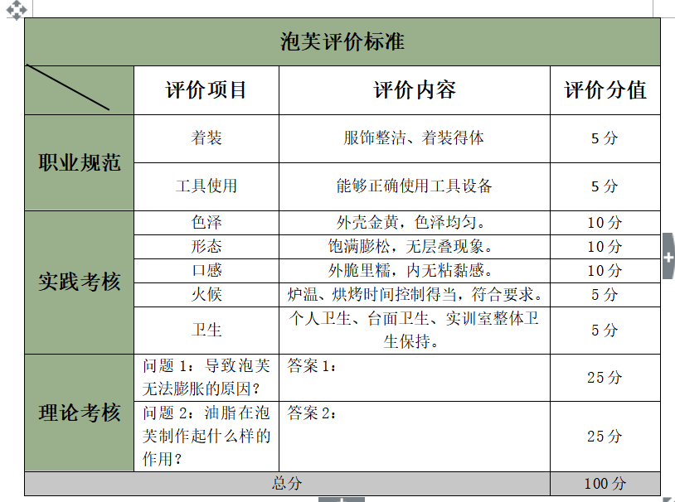
3.3
2.3
考核评价
实践项目考核评分标准
10%
40%
50%

Slide 20
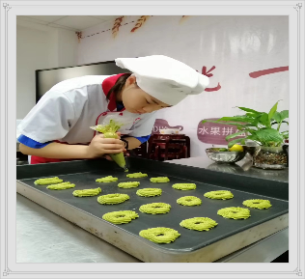
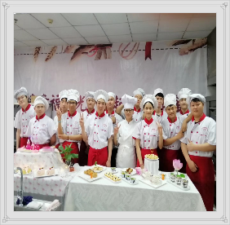
3.4
2.3
教学效果

Slide 21
04
教学资源

Slide 22
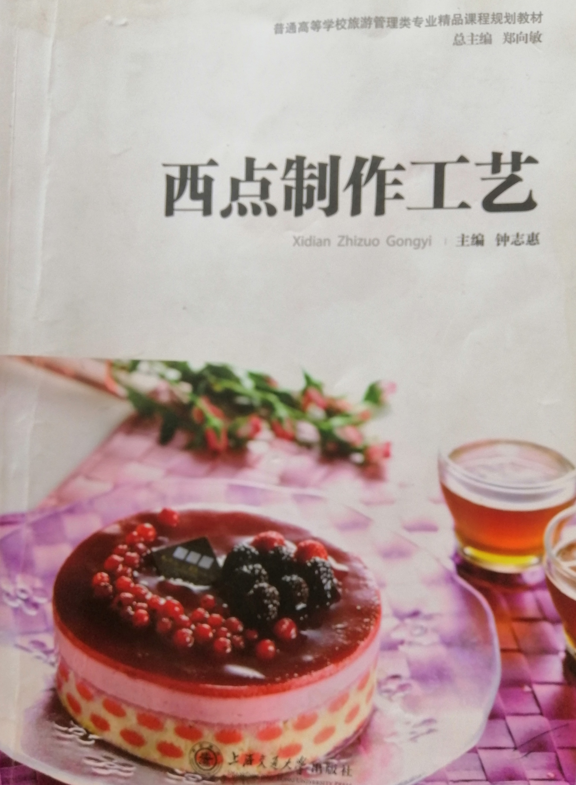
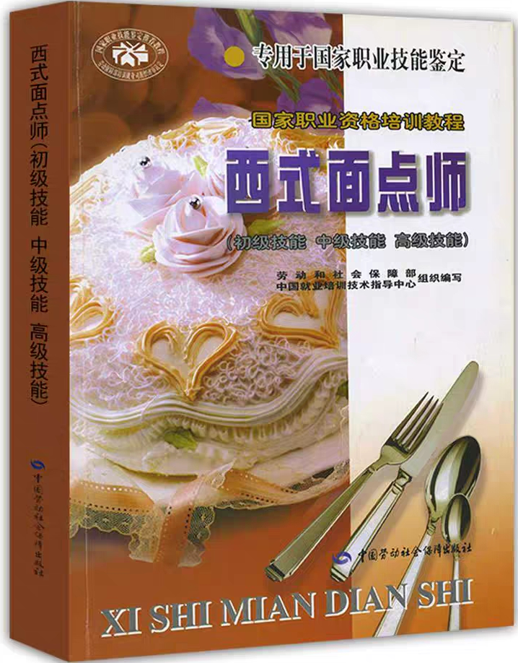
4.1
教材
1.选用教材
《西点制作工艺》
钟志惠主编
上海交通大学出版社
优点：内容全面模块化，专业性很强。
缺点：文字描述过于厚重，学生使用显得枯燥，吃力。
2.参考教材
《西式面点工艺》
王美萍主编
中国劳动社会保障出版社
《西式面点师》
中国劳动社会保障出版社
国家职业技能培训教材
解决方案：
整理、简化知识点，结合课程标准，突出核心知识点、技能点；
以多元化教学方式展示教材内容。

Slide 23
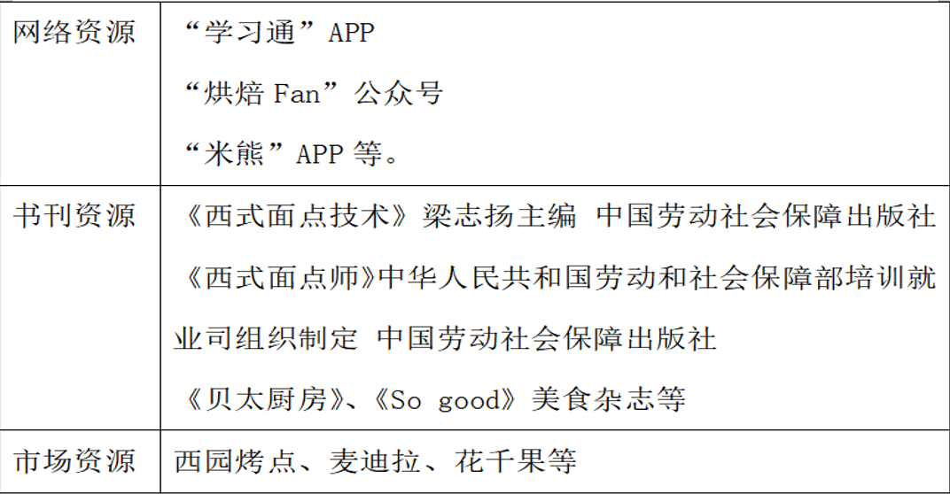
4.2
其他资源
辅助教学

Slide 24
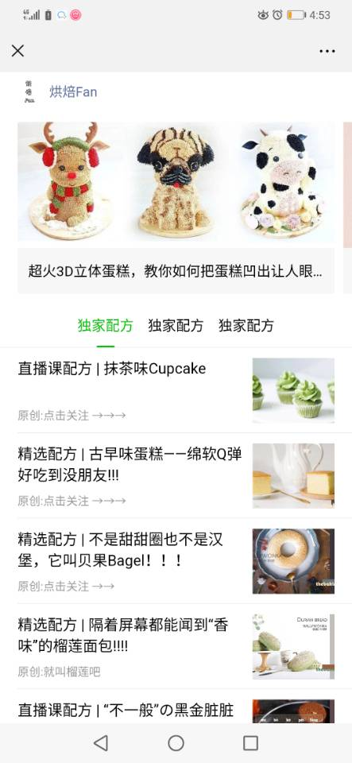
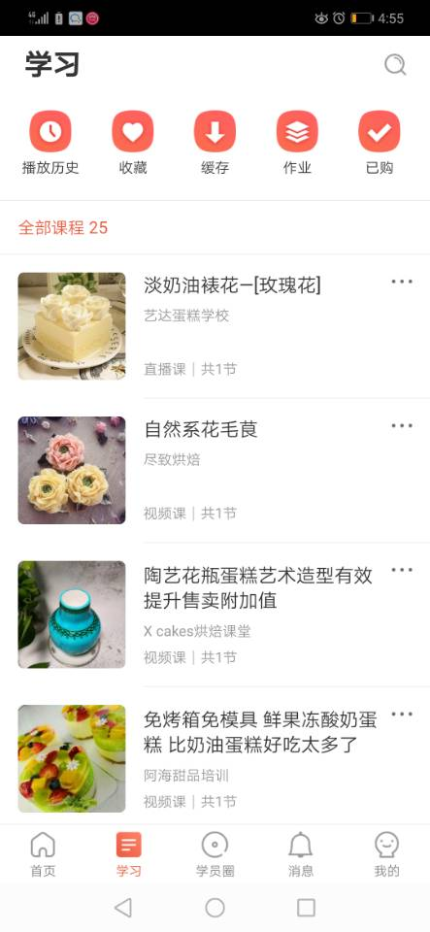
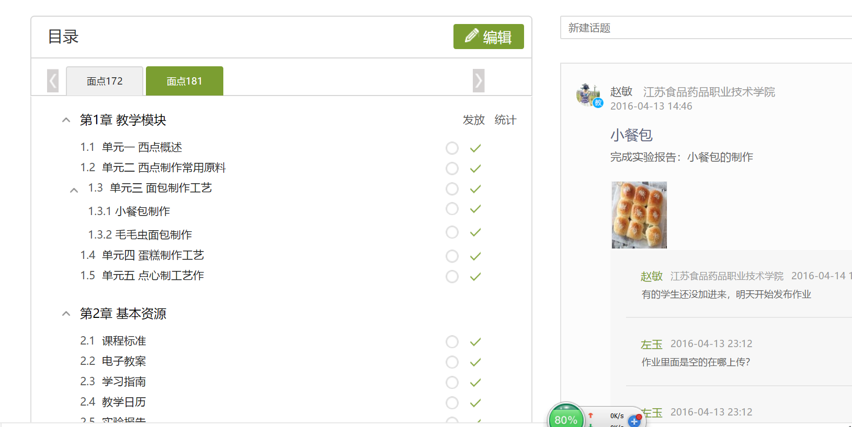
4.2
其他资源
网络课程资源平台内容正在不断更新整合中

Slide 25
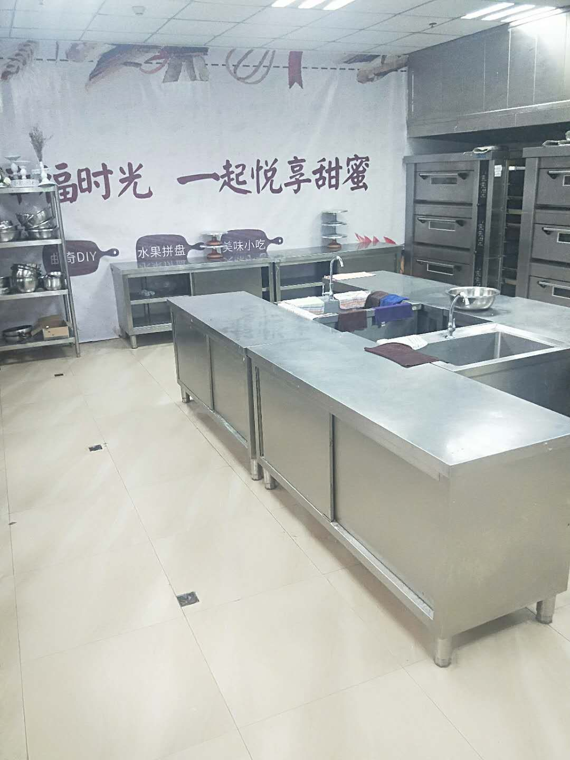
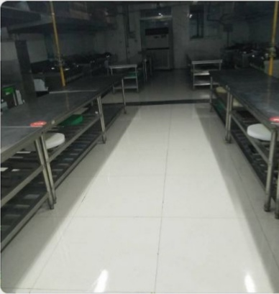
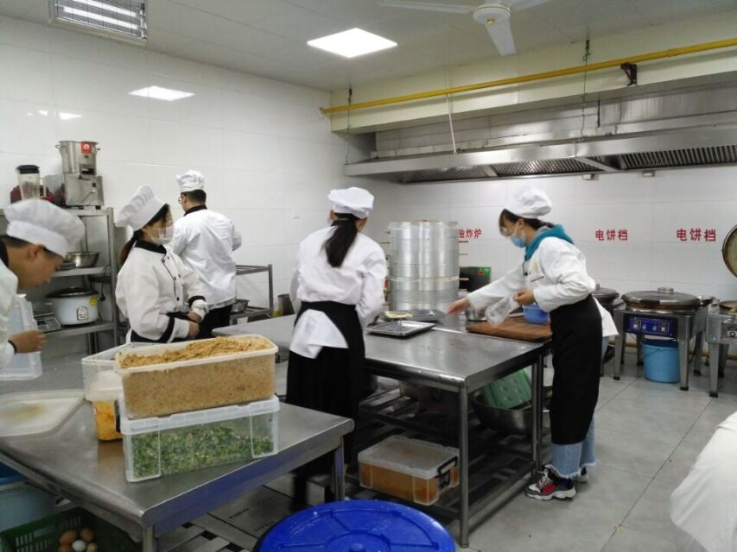
4.3
教学条件
西点实训室
烹饪实训中心
学校食堂

Slide 26
感谢聆听，请批评指正!
汇报人：高伟伟

